Slide 1



CHÀO MỪNG CÁC EM ĐẾN VỚI BÀI HỌC HÔM NAY!

Slide 2
KHỞI ĐỘNG
Cả lớp cùng lắng nghe và vận động phụ họa bài hát

Slide 3


Slide 4
Thứ , ngày tháng năm 2023
TIẾNG VIỆT
BÀI VIẾT 3: LUYỆN TẬP TẢ CÂY CỐI

Slide 5
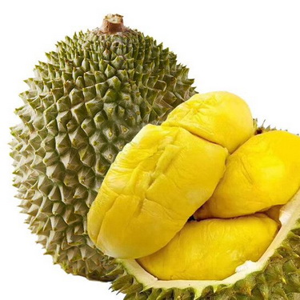
Thứ , ngày tháng năm 2023
TIẾNG VIỆT
Quả sầu riêng

Slide 6

1. Đọc bài “Sầu riêng” và bài “ Cây si”

Slide 7
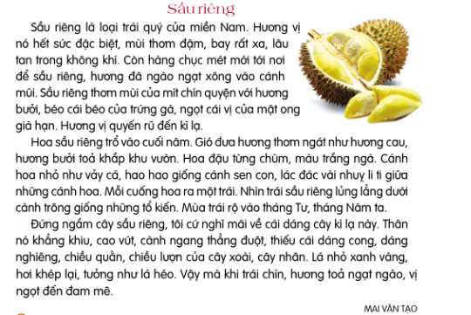

Slide 8
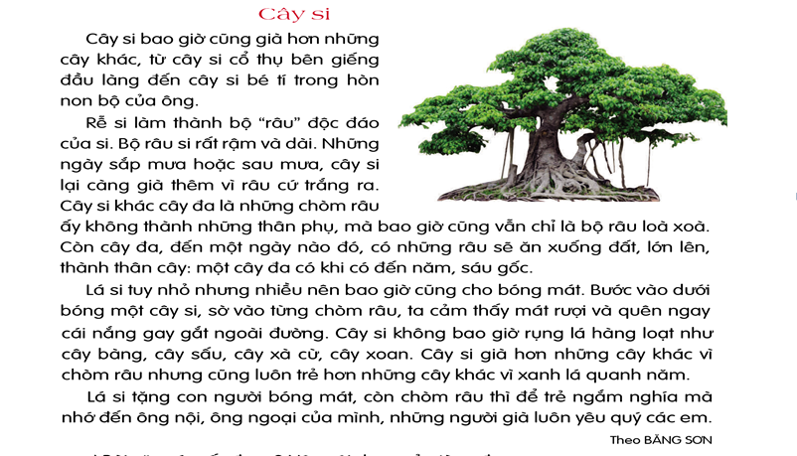

Slide 9

Thảo luận nhóm

Slide 10


Nội dung và số câu trong đoạn kết bài Sầu riêng có gì khác đoạn kết bài Cây si?

Slide 11
Đoạn kết của bài văn Sầu riêng có nhiều câu hơn (4 câu), nêu suy nghĩ, liên tưởng, cảm xúc của tác giả → Kết bài mở rộng.

Slide 12
Đoạn kết của bài văn Cây si chỉ có 1 câu nêu lên cảm nghĩ (cảm xúc, suy nghĩ) của tác giả → Kết bài không mở rộng.

Slide 13
Tham khảo một số kết bài mở rộng và không mở rộng

Slide 14
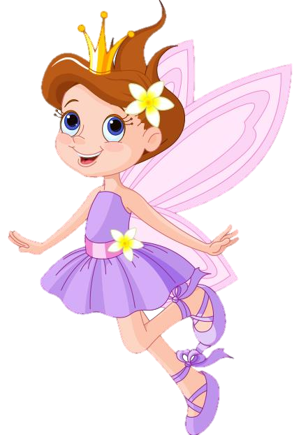
Kết bài không mở rộng
Tả cây bàng
Tôi yêu cây bàng như yêu chính những kỉ niệm về ngôi trường thân yêu của tôi. Dù đi đâu, tôi vẫn nhớ hình ảnh chiếc ô xanh khổng lồ dịu dàng ấy.

Slide 15
Kết bài không mở rộng
Tả cây phượng
Em yêu cây phượng, yêu mùa hoa nở nhưng cũng thật buồn vì khi hoa phượng nở thì chúng em phải chia tay nhau, chia tay mái trường để bắt đầu kì nghỉ hè dài.

Slide 16
Kết bài mở rộng
Tả cây bàng
Cây bàng nhà em đã tô điểm cho ngôi trường em thêm đẹp hơn. Dù mai sau có xa trường, hình ảnh cây bàng và mái trường tiểu học vẫn luôn ở trong tâm trí em. Quên sao được cây bàng thân yêu này.

Slide 17
Kết bài mở rộng
Tả cây phượng
Cây phượng già đã chứng kiến bao niềm vui nỗi buồn của chúng em. Mỗi lần phượng nở hoa, lòng em lại rộn ràng lên những cảm xúc khó tả. Đó là lúc em khi sắp phải xa mái trường, xa cây phượng. Mai đây lớn khôn, em luôn nghĩ về ngôi trường tiểu học, nhớ tới cây phượng già thân quen này.

Slide 18
2. Viết đoạn kết bài

Slide 19

Viết đoạn kết bài cho bài văn tả cây cối mà em đã lập dàn ý:
Một đoạn kết bài mở rộng
Một đoạn kết bài không mở rộng

Slide 20

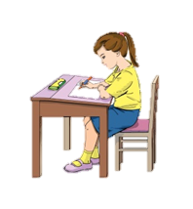
THỰC HÀNH VIẾT VỞ

Slide 21

VÍ DỤ
Em rất thích cây đu đủ ở trước nhà em, nó mang một vẻ đẹp bình dị và có nhiều ấn tượng mạnh mẽ, cây đu đủ sai và rung rinh trước nhà tạo cho em không gian sống rất trong lành và thoải mái.

Slide 22
VÍ DỤ
Em rất yêu cây táo nhà mình bởi chính nhờ cây táo gia đình em mới có những trái táo ngon lành để thưởng thức. Em hứa sẽ cùng mẹ chăm sóc cây táo nhiều hơn.

Slide 23

CHIA SẺ TRƯỚC LỚP

Slide 24

BÌNH CHỌN

Slide 25

CỦNG CỐ, DẶN DÒ

Slide 26
HẸN GẶP LẠI CÁC EM
TRONG BÀI HỌC SAU!

